Slide 1







YummyGo!
Proyecto Final – Desarrollo de Aplicaciones Multiplataforma
Autor: Víctor González Devesa
Curso: 2024/2025
Centro: Florida Universitaria

Slide 2
Idea principal
¿Que és YummyGo y que quiero conseguir con ella?
YummyGo! Es una aplicación creada para facilitar la vida a las personas que no tienen mucho tiempo y quieran cocinar y aprovechar los alimentos que tienen en casa. Además de eso también permite escanear productos para obtener su valor nutricional y saber exactamente que estás comprando.
¿Qué quiero conseguir con ella?
Facilitar el momento de decisión a la hora de cocinar.
Aprovechar los alimentos que hay en casa y no desperdiciar comida.
Ofrecer una herramienta útil y sencilla para el día a día.
Unir, en una sola aplicación, un “libro de recetas” y el poder escanear que es lo que vas a comprar para esas recetas.

Slide 3
Tecnologías utilizadas
Frontend
Backend
Otras tecnologías
React Native con Expo
Almacenamiento con AsyncStorage
Java + Spring Boot
MongoDB Atlas
API Rest
DTOs para estructurar las respuestas
Lombok para la repetición innecesaria de código
JSON Web Token(JWT) para la autenticación.
APIs externas:
Spoonacular para las recetas
Open Food Facts para los productos escaneados
Google Translate para traducir las respuestas

Slide 4
Arquitectura
Estructura actual:
Arquitectura cliente – servidor clásica
Organización por capas:
Controladores: Reciben las peticiones del front.
Servicios: Tienen la lógica de la aplicación.
Repositorios: Gestiona los accesos a la base de datos.
Preparado para escalar:
En el back ya separo la lógica de los controladores.
Por esto, se puede migrar más fácilmente a una arquitectura hexagonal si se quiere escalar la aplicación.
La arquitectura hexagonal facilitaría:
La escalabilidad del sistema.
Mejoraría el testeo y la mantenibilidad.
Se podrían sustituir tecnologías sin tocar el núcleo de la aplicación.

Slide 5
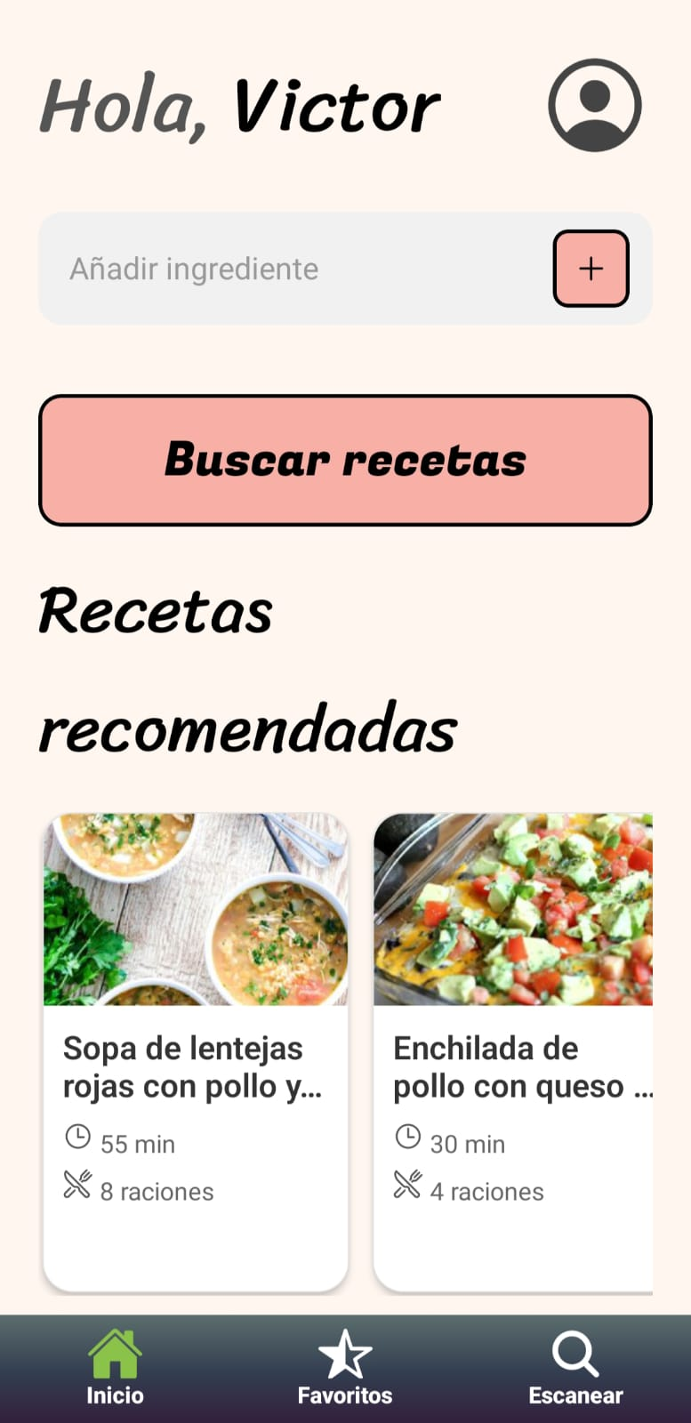
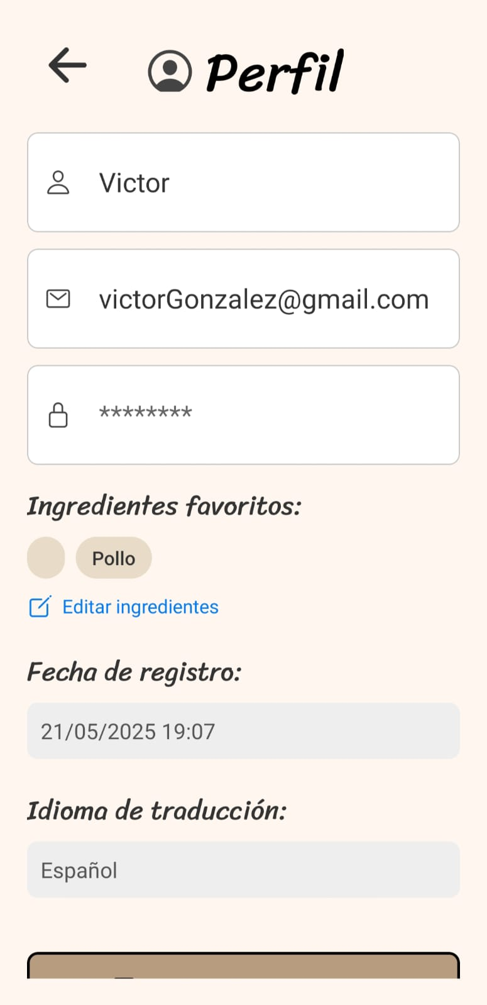
Funcionalidades (perfíl y recetas)
Búsqueda de recetas:
Busca recetas por ingrediente
Recomendaciones según tus ingredientes favoritos.
Vista rápida de las recetas con imagen, tiempo de preparación y raciones.
Traducción al español.
Posibilidad de guardar las recetas en favoritos.
Perfil:
Modificar los datos personales.
Modificar los ingredientes favoritos.
Información sobre la fecha de registro e idioma.
Botón para guardar los cambios.
Botón para cerrar sesión.

Slide 6
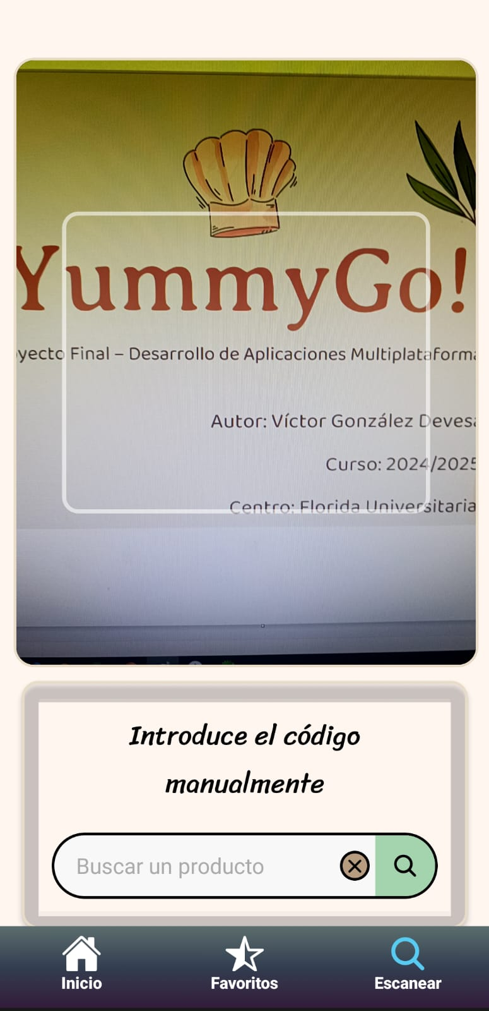
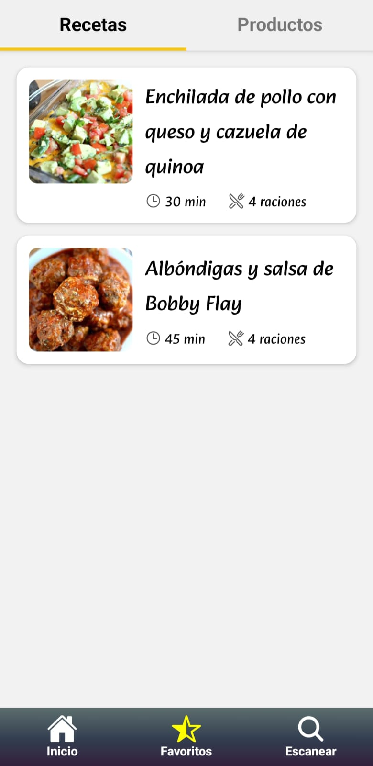
Funcionalidades (escaneo y favoritos)
Escaneo de productos:
Escaneo de códigos de barras con la cámara o introduciendo los códigos a mano.
Visualización del Nutri-Score, marca e ingredientes de los productos.
Posibilidad de guardar en favoritos el producto escaneado.
Favoritos:
Pantalla para ver las recetas y productos favoritos.
Puedes acceder rápidamente desde cualquier pantalla.
Tab para cambiar rápido entre productos y recetas.
Persistencia con la base de datos.

Slide 7
Retos y soluciones aplicadas
Integración de APIs externas:
Estructuras JSON complejas, extensas y con campos vacíos.
Solución: Crear DTOs personalizados para poder filtrar y organizar los datos recogidos.
Problemas técnicos con Expo SDK
El escáner de la cámara no funcionaba correctamente con SDK 53.
Solución: Bajé a SDK 52 y así solucioné los problemas de la cámara.
Validaciones y respuestas esperadas
Errores por la incompatibilidad de las respuestas entre el front y back.
Solución: Muchas pruebas con Bruno y depurar desde la consola.
Gestión del tiempo
Dificultad para compaginar las prácticas y el desarrollo del proyecto.
Solución: Ponerme objetivos semanales que fueran pequeños e ir funcionalidad por funcionalidad.

Slide 8
Resultados y conclusiones
Resultados obtenidos:
Aplicación funcional, fluida y bien estructurada.
Los objetivos que me impuse al principio los he conseguido.
Interfaz clara y fácil de utilizar.
Autenticación JWT bien implementada y funcional.
Traducción automática de toda la información.
Conclusiones personales:
He conseguido trabajar con diferentes APIs externas y estructuras de datos complejas.
He adquirido conocimientos tanto en frontend como en backend.
He mejorado la organización, tanto de tiempo como de programación.
He conseguido una buena base con la que poder seguir desarrollando.

Slide 9


Líneas futuras de trabajo
Validación por correo
Verificar que los emails utilizados en el registro existan.
Asistente con IA (a futuro)
Pequeño asistente(prompt) que ayude a elegir recetas mediante unas preguntas previas.
Recetas vistas recientemente
Mostrar un pequeño historial ordenado de las recetas que has ido viendo.
Base de datos propia
Dejar de utilizar las APIs externas y utilizar una base de datos propia ya traducida.
Introducir recetas creadas por los usuarios
Los usuarios podrían subir sus recetas para alimentar la base de datos de la aplicación.
Sistema de misiones y recompensas
Incentivar a los usuarios a que ayuden a ampliar las bases de datos de las recetas y productos con recompensas por producto o receta subida.

Slide 10
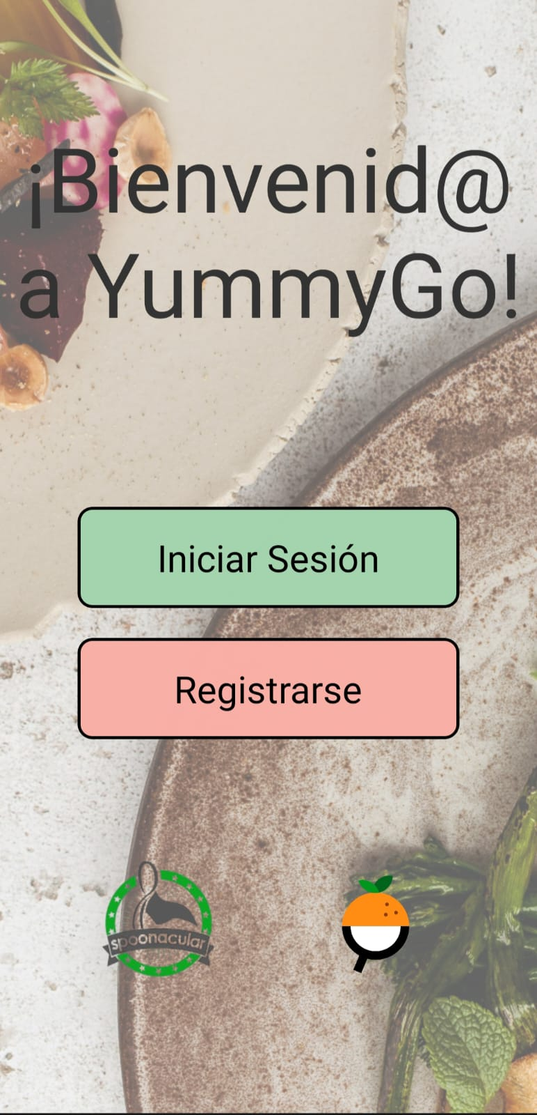
Vídeo de demostración

Slide 11
¡Gracias por vuestra atención!

